Slide 1

Актуализация приоритетных направлений исследований с учетом тенденций развития сегментов рынка научно-технической продукции
Купин Г.А.

Slide 2
ОТРАСЛИ АГРОПРОМЫШЛЕННОГО КОМПЛЕКСА, ПРОФИЛЬНЫЕ КНИИХП
До
Хранение фруктов и овощей
До
Сахарная отрасль
До
Консервная отрасль
До
Масложировая отрасль

Slide 3
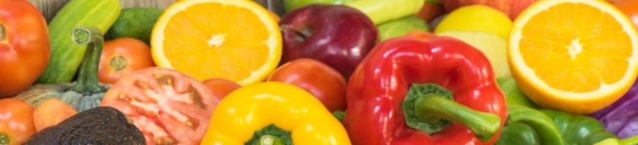
ХРАНЕНИЕ ФРУКТОВ И ОВОЩЕЙ
НТП и НТУ, ВОСТРЕБОВАННЫЕ РЫНКОМ
Прорывные технологии по направлению AgroTech
Методы снижения потерь отходов фруктов и овощей на всех этапах технологического цикла (от уборки до реализации)и сохранения качества в процессе хранения
Методы прогнозирования срока хранения в зависимости от параметров хранения, сорта и способа послеуборочной обработки
Контроль качества фруктов и овощей в торговых сетях
Разработка и актуализация технической документации (ТУ,ТИ)
Повышение квалификации специалистов предприятий
ПРОБЛЕМЫ ОТРАСЛИ
Изменение структуры и ассортимента импортных поставок
Отсутствие возможности долгосрочного хранения во фрукто- и овощехранилищах с регулируемыми параметрами
Отсутствие эффективных технологий краткосрочного хранения в организациях оптовой и розничной торговли, ПОП
Образование большого количества отходов при уборке, транспортировании, хранении и реализации
Высокая доля импортных составляющих (оборудования, техники, упаковок и т.д.)

Slide 4
ХРАНЕНИЕ ФРУКТОВ И ОВОЩЕЙ
ПЕРЕЧЕНЬ ПРЕДЛАГАЕМЫХ НТП и НТУ
Технологии для устойчивого хранения фруктов и овощей, имеющих как оптимальные, так и неоптимальные условия хранения
Анализ микрофлоры фруктов и овощей (прайс-лист на услуги микробиологической лаборатории)
НТП
НТУ
Курсы повышения квалификации
(очное, дистанционное обучение)
НТП
Рекомендации по прогнозированию лежкости фруктов и овощей
НТУ
Графики реализации и технологии транспортирования фруктов и овощей
Размещение учебных пособий, методических рекомендаций на различных маркетплэйсах с целью реализации
НТП
НТУ
Программы для ЭВМ «Прогноз потерь овощей и фруктов при хранении»
НТП
Рекламные буклеты
«Оборудование для обеспечения устойчивого хранения продукции растениеводства с применением электромагнитных полей крайне низких и сверхнизких частот (ЭМП КНЧ/СНЧ)»
НТУ

Slide 5
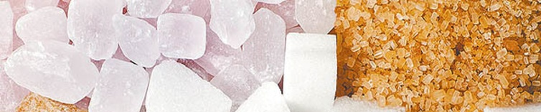
САХАРНАЯ ОТРАСЛЬ
НТП и НТУ, ВОСТРЕБОВАННЫЕ РЫНКОМ
Технологический аудит предприятия
Разработка нестандартизированного оборудования
Ресурсосберегающие технологии переработки сахарной свеклы
ПРОБЛЕМЫ ОТРАСЛИ
Большая часть семенного материала (семян сахарной свеклы) – импортная
Значительный срок эксплуатации оборудования
Значительная часть эксплуатируемого оборудования не соответствует современному техническому уровню
Высокая доля побочных продуктов, образуемых при переработке сахарной свеклы

Slide 6
САХАРНАЯ ОТРАСЛЬ
ПЕРЕЧЕНЬ ПРЕДЛАГАЕМЫХ НТП и НТУ
Технологическое сопровождение в модернизации существующих и строительстве новых сахарных заводов:
технический аудит сахарного завода
специальные инженерно-технические расчеты работы участков предприятия и анализ эффективности используемого оборудования
Усовершенствование технологии и оборудования станции известково-углекислой очистки диффузионного сока:
нестандартизированное оборудование для ИУО
конструкции газораспределительных устройств для аппаратов сатурации
НТУ
НТП
Усовершенствование технологии и оборудования станции получения диффузионного сока:
диффузионно-прессовая технология извлечения сахарозы из свекловичной стружки
схемы прессования пульпы диффузионного сока и жомопрессовой воды
технологии и оборудование для сульфитационной обработки полупродуктов и экстрагента для диффузионного процесса
Технологии получения пищевых добавок - пектинсодержащих волокон из побочного продукта переработки сахарной свеклы – прессованного жома
НТП
НТП
Рекламные буклеты
«Установка для сульфитации жидкостей сахарного производства»
«Технология диффузионно-прессового извлечения сахарозы из свекловичной стружки»
НТУ

Slide 7
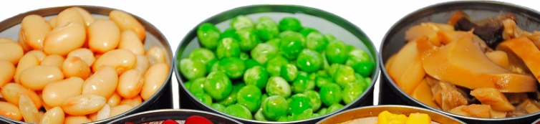
КОНСЕРВНАЯ ОТРАСЛЬ
НТП и НТУ, ВОСТРЕБОВАННЫЕ РЫНКОМ
Прорывные технологии по направлению FoodDesign
Технологии переработки вторичных ресурсов
Технологии продуктов питания с применением вторичных ресурсов переработки фруктов и овощей
Актуализация и разработка режимов стерилизации консервированной продукции
Актуализация и разработка нормативной и технической документации
Идентификация консервированной продукции
ПРОБЛЕМЫ ОТРАСЛИ
Высокая доля импортного сырья и вспомогательных материалов
Высокая доля вторичных ресурсов, образующихся при переработке овощей и фруктов
Экологические проблемы при утилизации вторичных ресурсов
Отсутствие эффективных технологий переработки вторичных ресурсов
Информационная и качественная фальсификация консервированной продукции
Отсутствие нормативной и технической документации на новые виды продукции

Slide 8
КОНСЕРВНАЯ ОТРАСЛЬ
ПЕРЕЧЕНЬ ПРЕДЛАГАЕМЫХ НТП и НТУ
Технологии переработки вторичных ресурсов:
технология получения концентрата каротиноидов из вторичных ресурсов переработки томатов – выжимок томатов
Режимы стерилизации консервированной продукции
НТП
НТУ
Технологии продуктов питания с применением вторичных ресурсов переработки фруктов и овощей:
технология производства напитка брожения с применением вторичных ресурсов переработки винограда – выжимок винограда
технология производства пастилы с применением вторичных ресурсов переработки винограда – выжимок винограда
НТУ
Идентификация консервированной продукции:
исследование состава и содержания пищевых веществ для идентификации консервированной продукции
исследование пищевой, энергетической ценности и свойств консервированной продукции для ее маркировки
НТП
Актуализация и разработка нормативной (ГОСТ, в рамках ТК 93, ТК 178) и технической документации (ТУ, ТИ) для предприятий консервной отрасли
Курсы повышения квалификации
(очное, дистанционное обучение)
НТУ
НТП

Slide 9
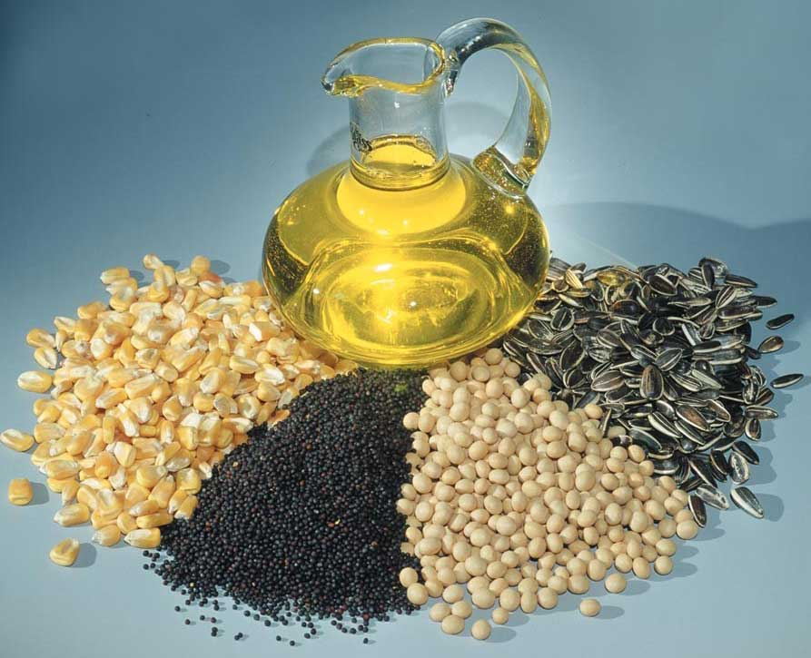
МАСЛОЖИРОВАЯ ОТРАСЛЬ
НТП и НТУ, ВОСТРЕБОВАННЫЕ РЫНКОМ
Инструментальные экспресс-методы оценки показателей качества жидких лецитинов
Технологии получения пищевых добавок – обезжиренных лецитинов из жидких лецитинов
Технологии получения пищевых добавок – фракционированных лецитинов из жидких и обезжиренных лецитинов
Технология получения пищевых добавок – гидролизованных лецитинов из жидких и обезжиренных лецитинов
ПРОБЛЕМЫ ОТРАСЛИ
Отсутствие инструментальных экспрсесс-методов оценки качества побочных продуктов переработки растительных масел – жидких лецитинов.
Отсутствие эффективных технологий переработки жидких лецитинов для получения пищевых добавок – модифицированных лецитинов, в том числе обезжиренных, фракционированных и гидролизованных

Slide 10
МАСЛОЖИРОВАЯ ОТРАСЛЬ
ПЕРЕЧЕНЬ ПРЕДЛАГАЕМЫХ НТП и НТУ
Инструментальные экспресс-методы определения массовой доли
фосфолипидов в жидких лецитинах
кислотного числа жидких лецитинов
нейтральных липидов в жидких лецитинах
НТП
Рекламный буклет
«Способы определения содержания ацетоннерастворимых веществ (фосфолипидов) в жидких лецитинах, полученных из растительных масел»
НТУ
Технологии получения пищевых добавок
обезжиренных лецитинов
фракционированных лецитинов
гидролизованных лецитинов
НТП

Slide 11
СПАСИБО ЗА ВНИМАНИЕ

